Slide 1
影像切割小程式

Slide 2
如何擺放您的圖片?
告訴程式您的
根資料夾位於何處
根資料夾下的每個子資料夾
存放的是相同類別的圖片

Slide 3
如何擺放您的圖片?
我們的程式將提示您如何裁切這些圖片
最後，每個子資料夾
會得到一份bb_info
bb_info
bb_info
bb_info
bb_info

Slide 4
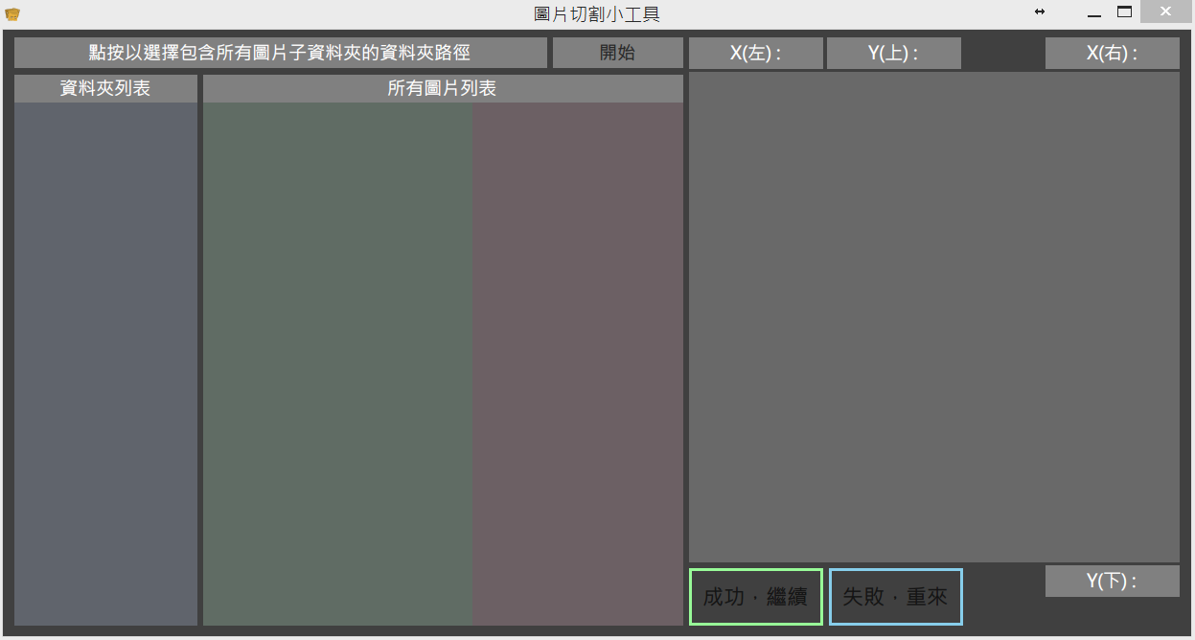
1
2
告訴程式您的
根資料夾位於何處
準備好，按下開始
開始裁切

Slide 5
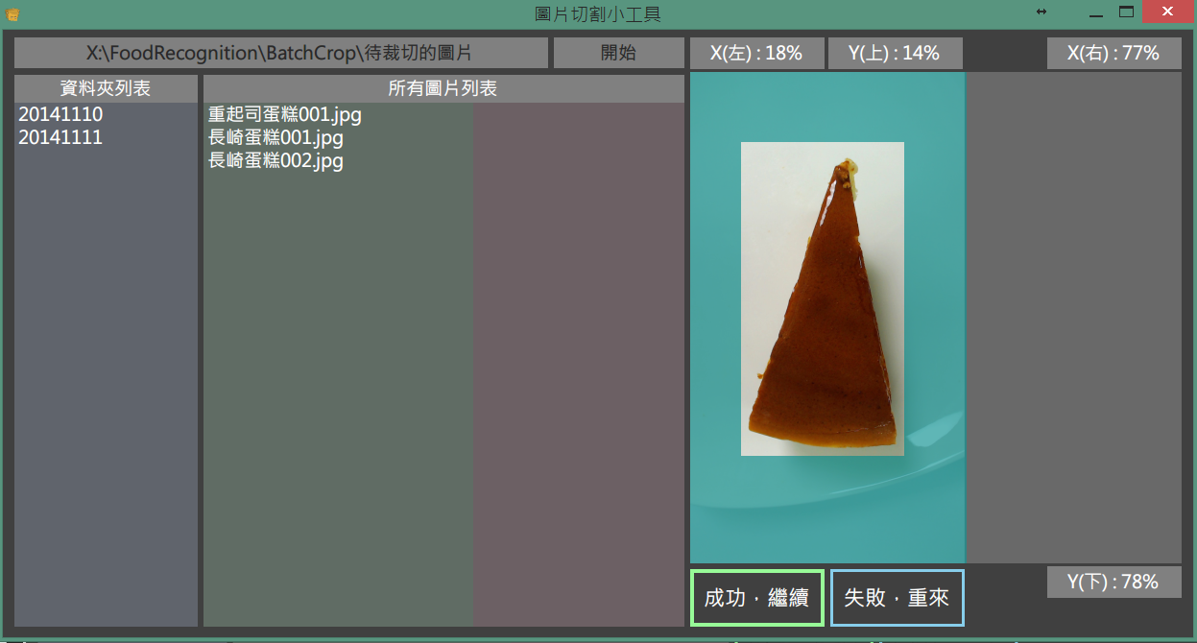
3
裁切每一張相片
4
裁切成功，進行下一張相片的裁切

Slide 6
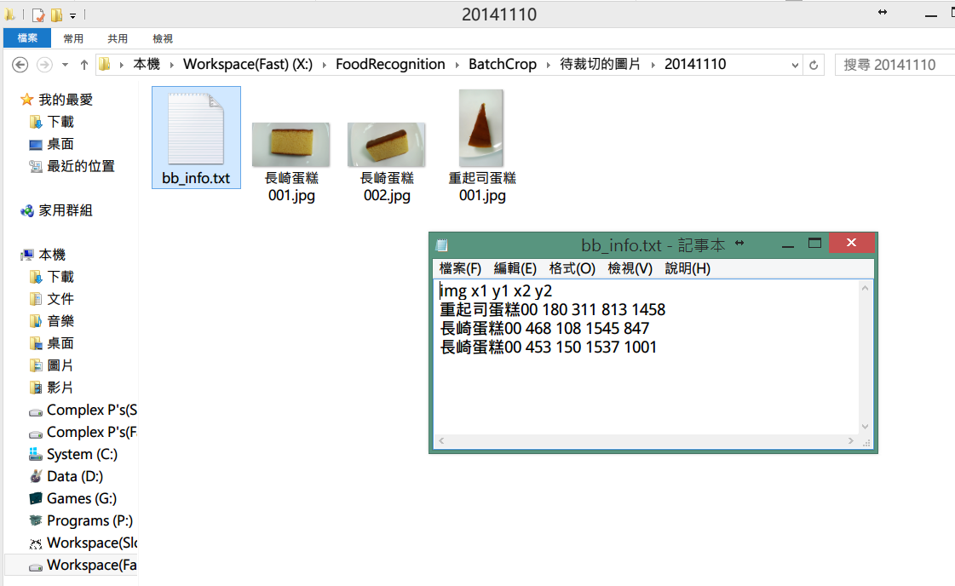
檢查您的bb_info.txt

